Slide 1
第二章讨论问题
本章尝试鼓励基督徒用“四重架构”来思想和了解实事，请尝试以近日的“洛杉矶火灾”作为案例。
作者强调基督徒不要过于乐观的在这个世界建立乌托邦，也不能过于悲观的不在世界上为任何变化而努力。你认为这一点在你自己的实际生活中如何应用？

Slide 2
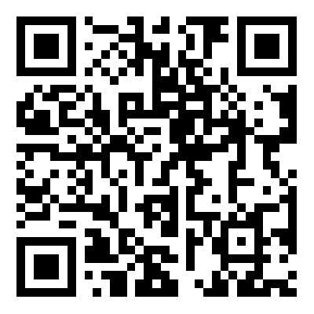
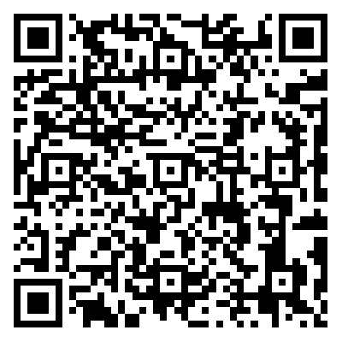
补充材料
基督徒应该如何看待和思考复杂的世界？
以下两篇短文仅供案例分析，您可以分析是否符合本书提出的“五个基础”和“四重架构”。
危难當前，基督徒如何看媒體、时事和總統？
https://behold.oc.org/?p=43890
为什么我带领教会进入文化雷区？
https://www.tgcchinese.org/article/preach-cultural-minefield

